Slide 1

挑战信息学奥林匹克
C++程序设计（9）
循环结构程序设计-4

Slide 2
while循环语句
false
格式一
while (条件表达式)
{
循环语句组；
}
条件表达式
true
循环体
当条件表达式的值为真时执行循环体语句；
当条件表达式为假时循环结束，执行循环后面的语句。
Notes:
对于刚才的实例，while (s<500)循环

Slide 3
while循环语句
格式二
do
{
循环语句组；
}
while (条件表达式)
循环体
true
条件表达式
false
当条件表达式的值为真时执行循环体语句；
当条件表达式为假时循环结束，执行循环后面的语句。

Slide 4
输出图形
**********
**********
**********
**********
**********
**********
*
**
***
****
*****
******
*
***
*****
*******
*********
***********
Notes:
cout <<‘*’;

Slide 5
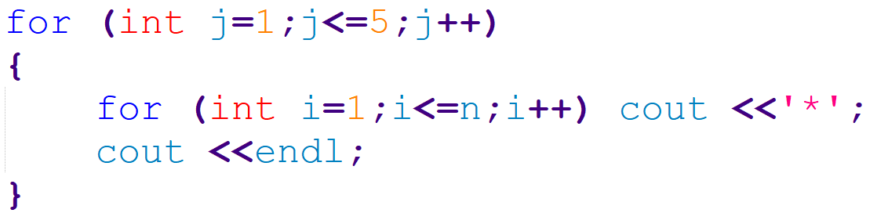
输出图形
输出一行
输出多行

Slide 6
循环嵌套
for (…;…;…)
{
for (…;…;…)
{
……;
}
……;
}

Slide 7
循环嵌套
while (条件表达式)
{
for (…;…;…)
{
……;
}
……;
}

Slide 8
循环嵌套
for (…;…;…)
{
while (条件表达式)
{
……;
}
……;
}

Slide 9
循环嵌套
while (条件表达式1)
{
while (条件表达式2)
{
……;
}
……;
}

Slide 10
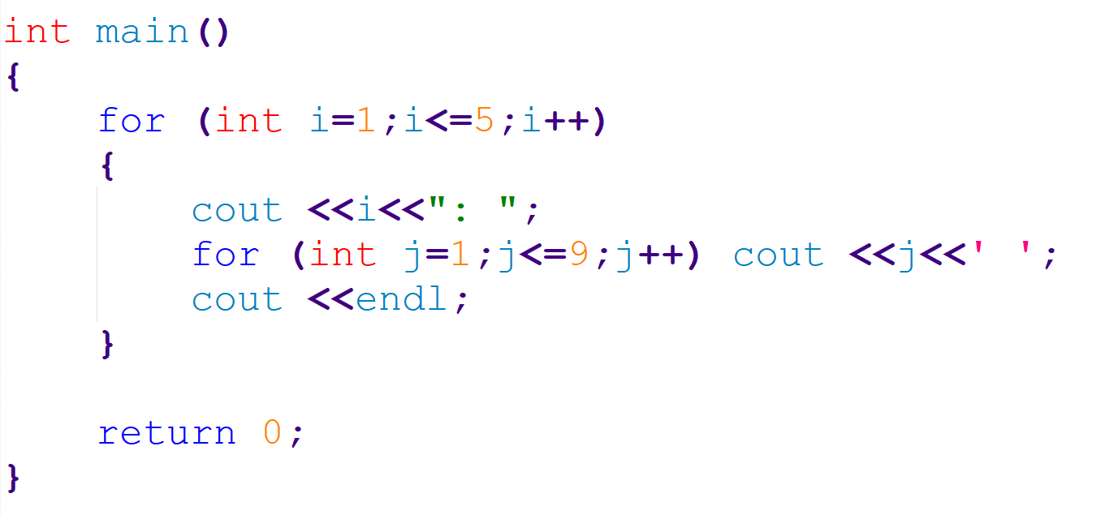
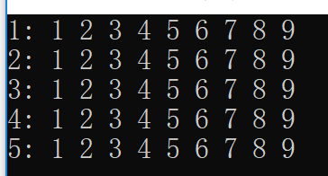
嵌套循环的执行顺序

Slide 11
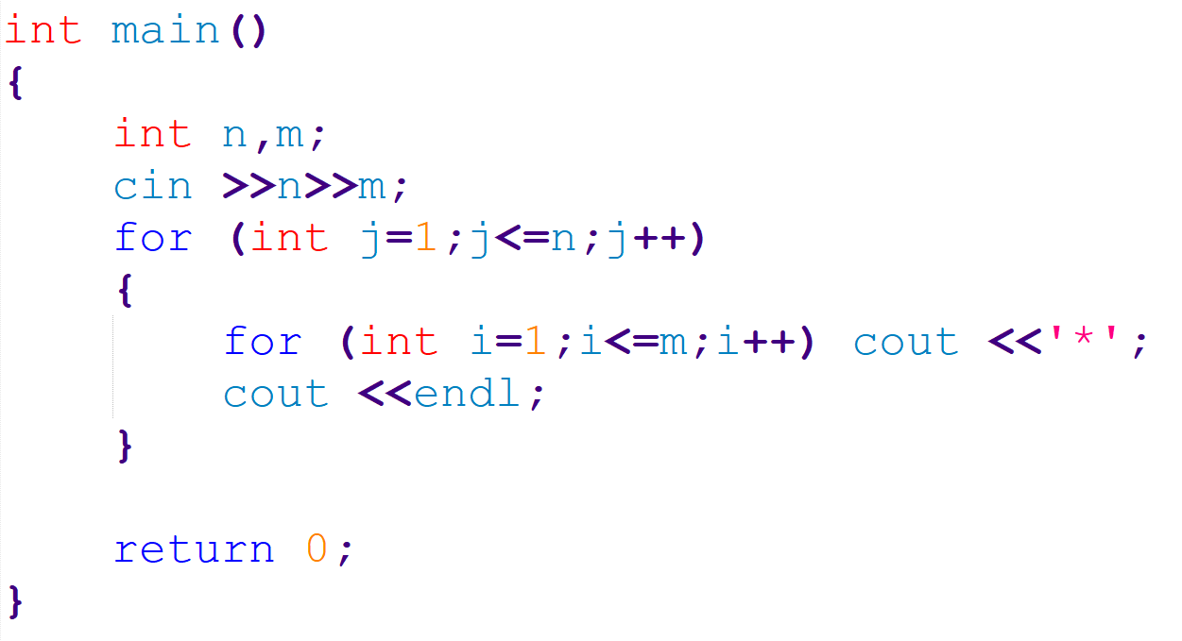
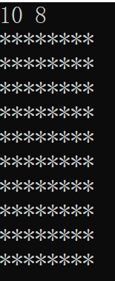
输出n行m列矩形图形

Slide 12


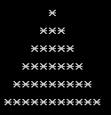
输出图形

Slide 13
字符金字塔
j
1
2
3
4
5
6
金字塔分析（n=6）
每行的空格:
5、4、3、2、1
j=1，5个空格
j=2，4个空格
j=3，3个空格
j=n，0个空格
所以有每行n-j个空格。
每行的“*”个数：
j=1，1个“*”
j=2，3个“*”
j=3，5个“*”
j=n，11个“*”
所以每行有2*j-1

Slide 14
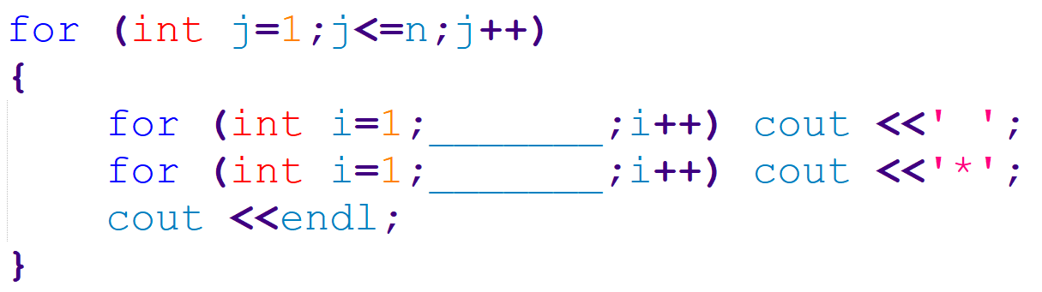
字符金字塔
j
1
2
3
4
5
6
金字塔分析（n=6）
每行的空格:
5、4、3、2、1
j=1，5个空格
j=2，4个空格
j=3，3个空格
j=n，0个空格
所以有每行n-j个空格。
每行的“*”个数：
j=1，1个“*”
j=2，3个“*”
j=3，5个“*”
j=n，11个“*”
所以每行有2*j-1
Notes:
i<=n-j
i<=2*n-1

Slide 15
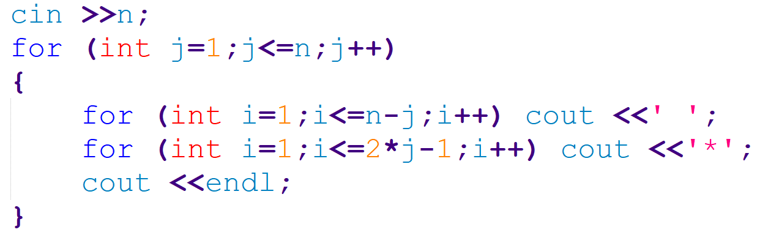
字符金字塔程序代码

Slide 16
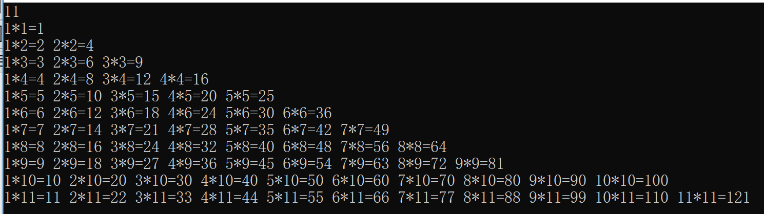
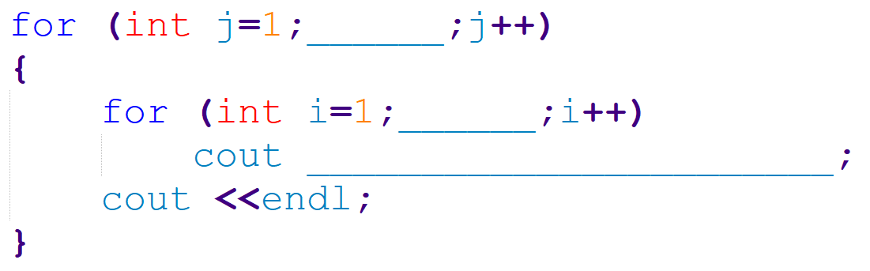
乘法口诀表
用二重循环枚举乘数和被乘数

Slide 17
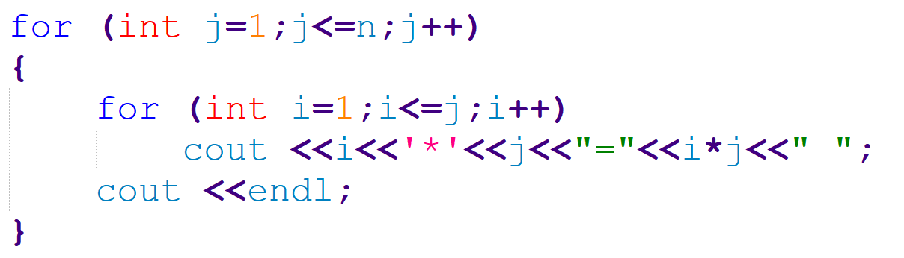
乘法口诀表

Slide 18
2的个数
描述
请统计某个给定范围[L, R]的所有整数中，数字 2 出现的次数。 比如给定范围[2, 22]，数字 2 在数 2 中出现了 1 次，在数 12 中出现 1 次，在数 20 中出 现 1 次，在数 21 中出现 1 次，在数 22 中出现 2 次，所以数字 2 在该范围内一共出现了 6 次。
输入
输入共 1 行，为两个正整数 L 和 R，之间用一个空格隔开。 1≤L≤R≤10000。
输出
输出共 1 行，表示数字 2 出现的次数。
输入样例
2 22
输出样例
6

Slide 19
问题分析
循环枚举L~R之间所有的数字。
将数字进行分离，判断是否等于2，进行计数。

Slide 20
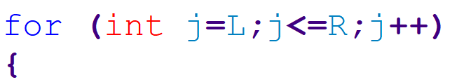

问题分析
循环枚举L~R之间所有的数字。
将数字进行分离，判断是否等于2，进行计数。
分离数字；

Slide 21
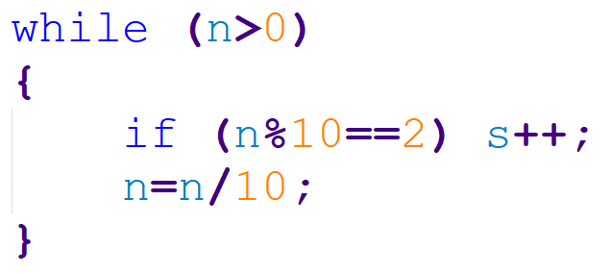
问题分析
循环枚举L~R之间所有的数字。
将数字进行分离，判断是否等于2，进行计数。
分离数字；

Slide 22
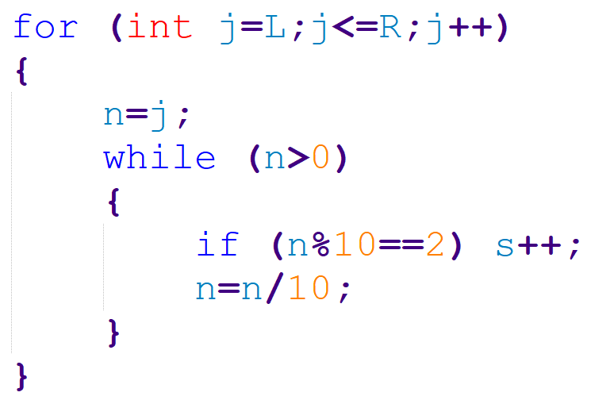
程序代码

Slide 23
练习要求：
题库网址：http://47.101.158.223
周日一班B9

